Slide 1
Coletiva à imprensa 29/07/2021

Slide 2
Levantamento realizado entre 5 e 19 de março de 2021, via Survey Monkey
354 profissionais da região de São José do Rio Preto

Slide 3
Perfil dos pesquisados
68% homens
32% mulheres
9,4% - 26 a 35 anos
35% - 36 a 45 anos
24,6% - 46 a 55 anos
31% - mais de 56 anos
BAR DO PONTO

Slide 4
Perfil dos pesquisados
Tempo de formação:
1,4% - até 5 anos
7,3% - 5 a 10 anos
17,8% - 10 a 15 anos
17,8% - 15 a 20 anos
55,7% mais de 20 anos
95% têm título de especialista
BAR DO PONTO

Slide 5
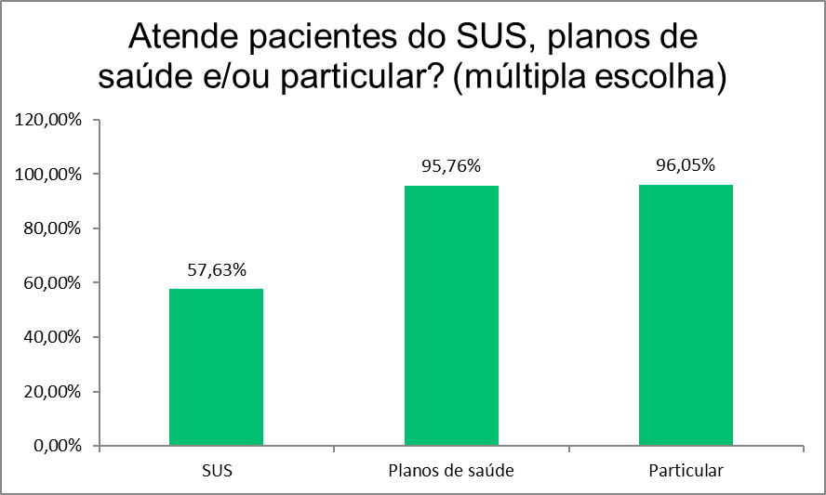
BAR DO PONTO
Base: 354 pesquisados

Slide 6
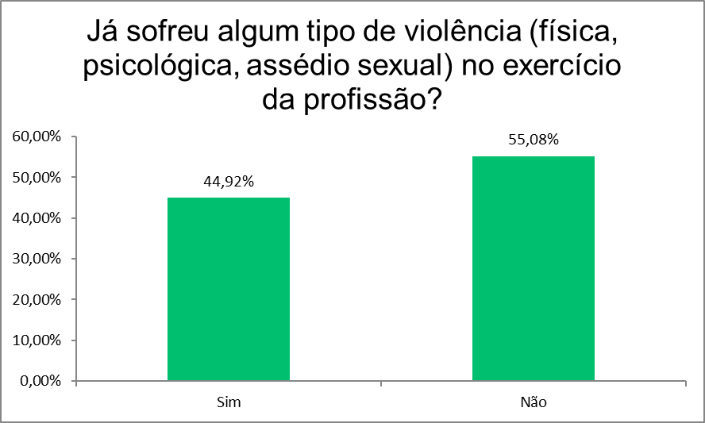
BAR DO PONTO
Base: 354 pesquisados

Slide 7
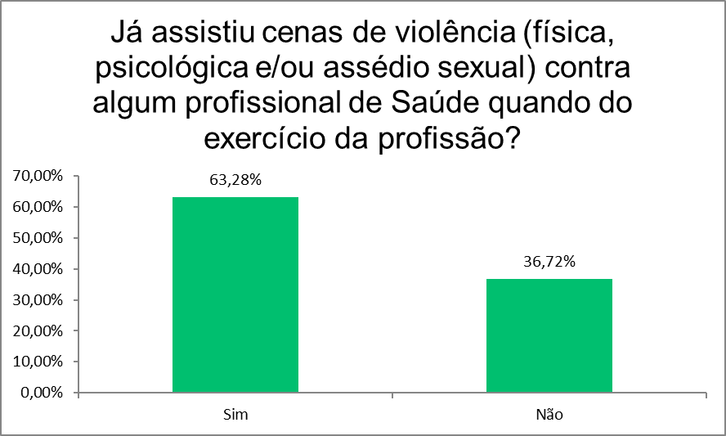
BAR DO PONTO
Base: 354 pesquisados

Slide 8
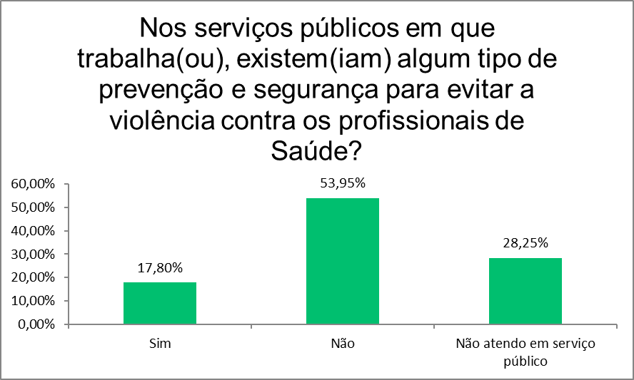
BAR DO PONTO
Base: 354 pesquisados

Slide 9
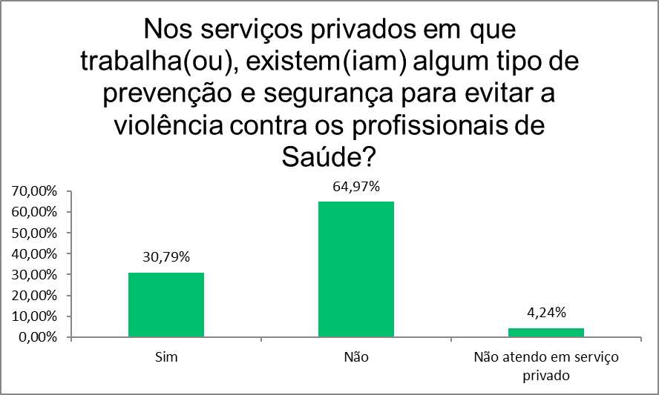
BAR DO PONTO
Base: 354 pesquisados

Slide 10
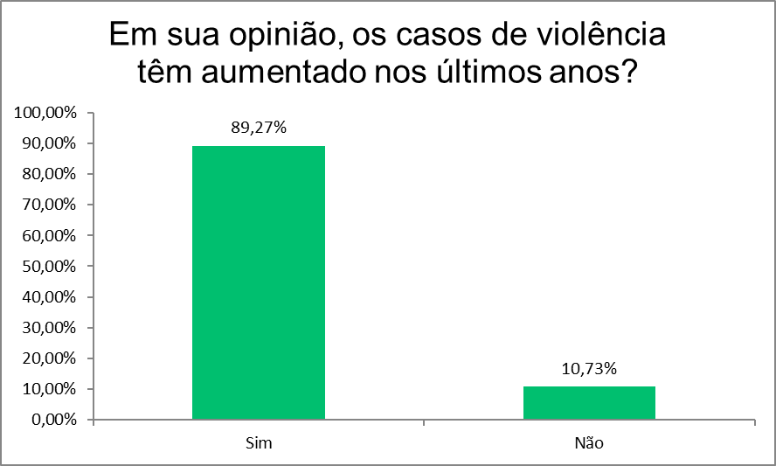
BAR DO PONTO
Base: 354 pesquisados

Slide 11
71,12%

Slide 12
2015 - Pesquisa mais atual da
Organização Pan-Americana de Saúde

Slide 13
Assessoria de imprensa
Marcelo Gomes
17 99619.6844 / 3308.2718
marcelo@intermidiariopreto.com.br
BAR DO PONTO

